Slide 1
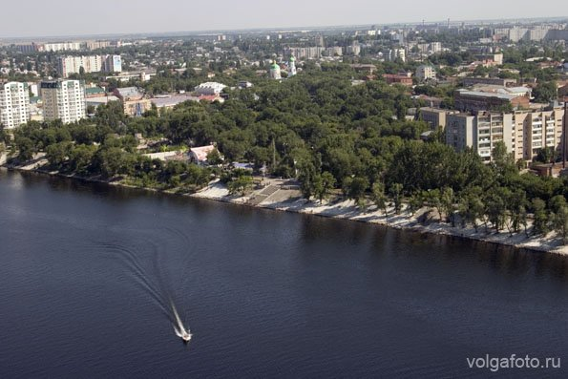
Экология в нашем городе

Slide 2
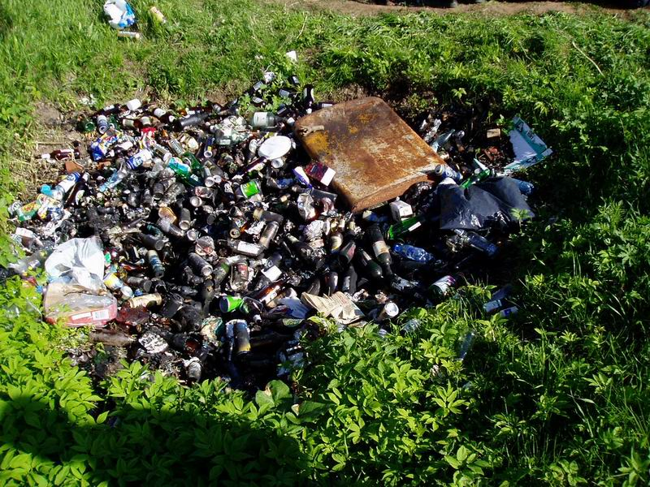
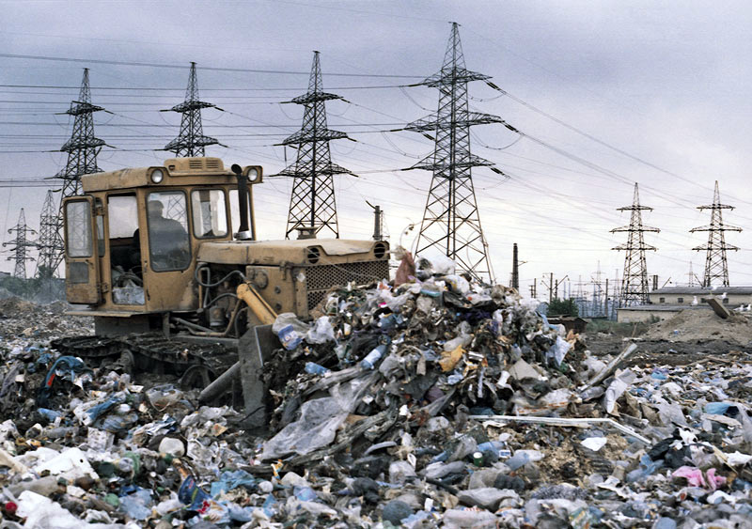
Мусор загрязняет наш город…

Slide 3
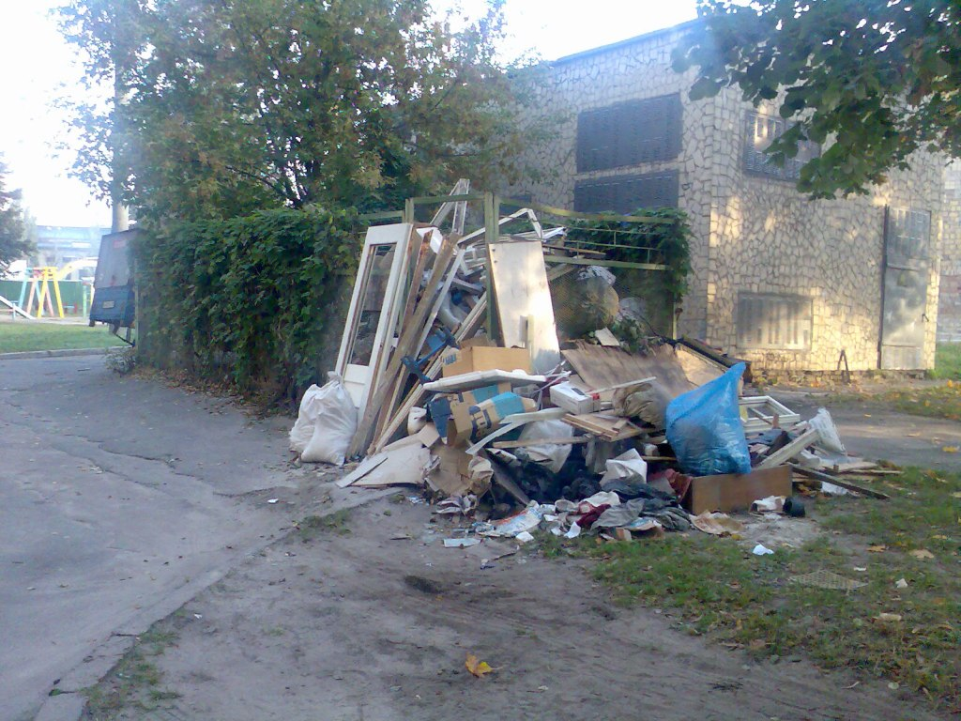
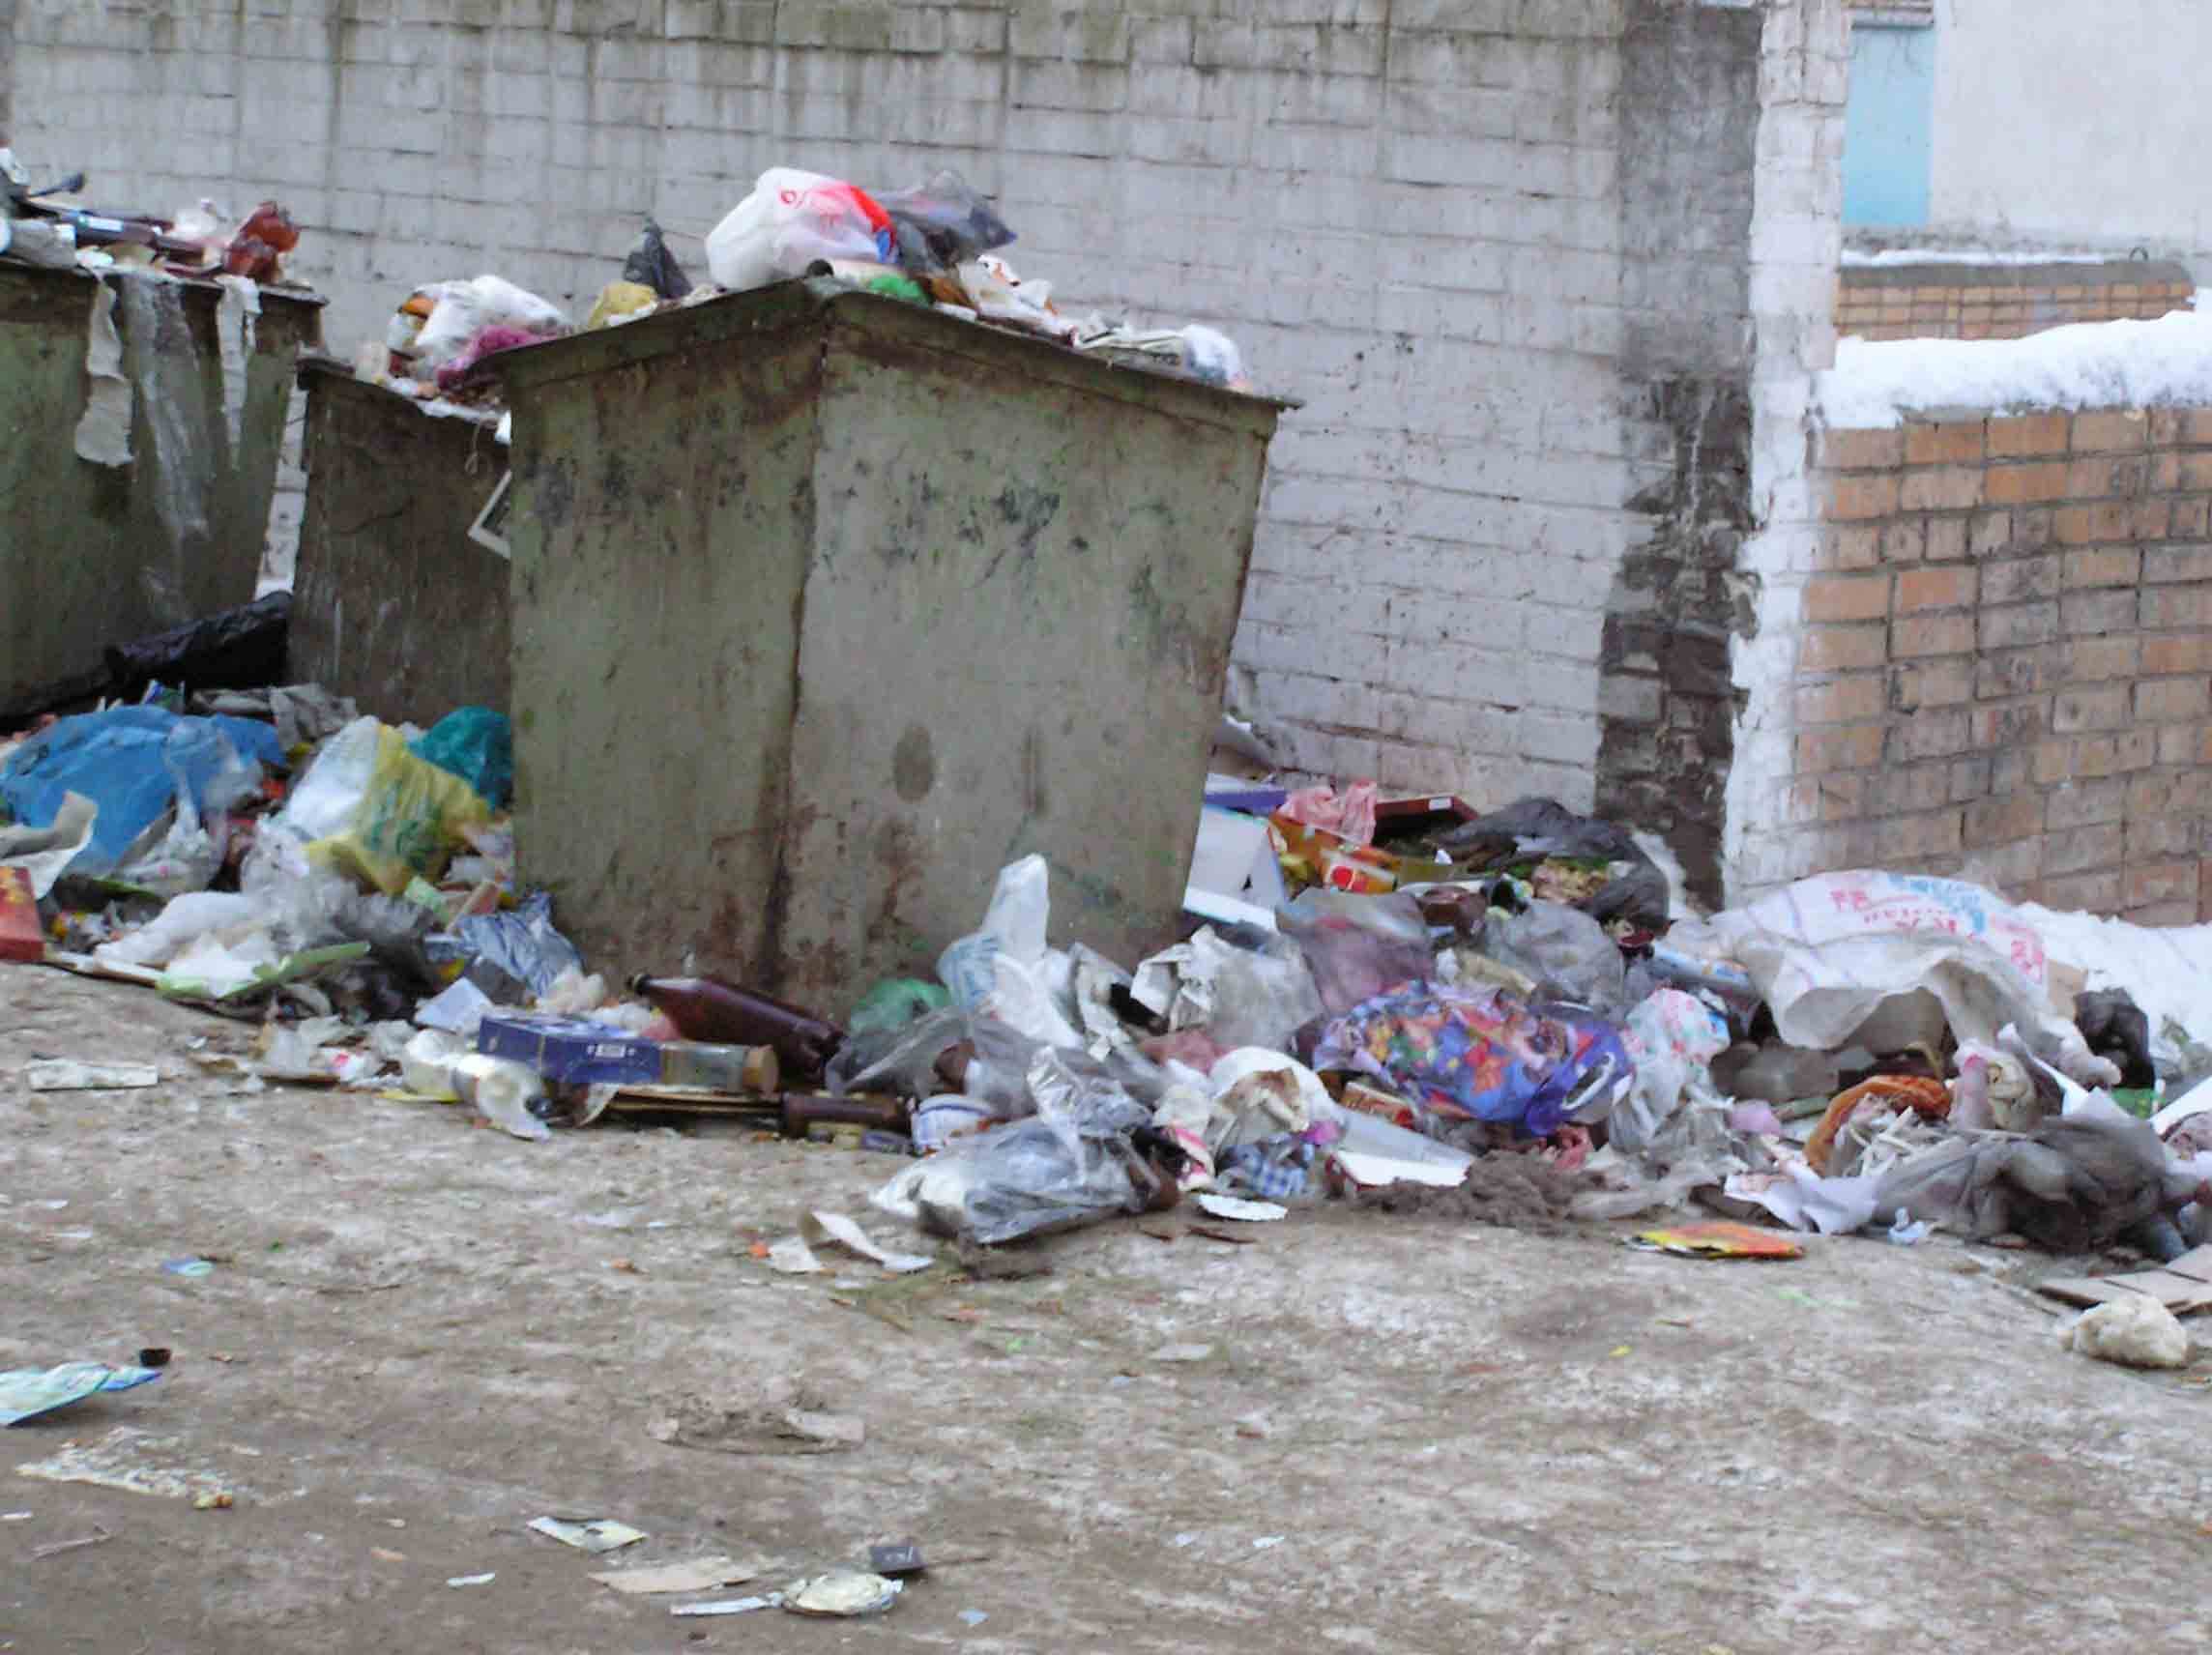
Рядом с этим мы живём

Slide 4
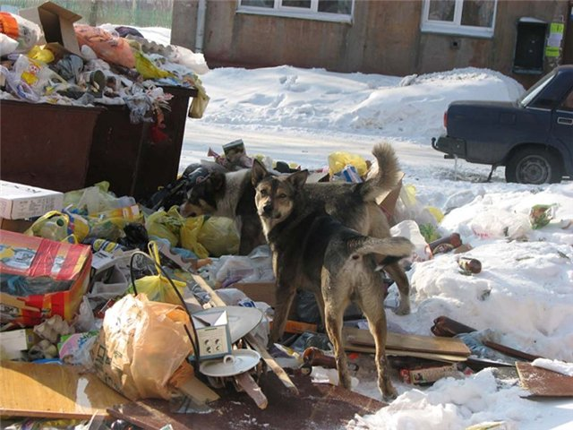
Мы засоряем наш город…

Slide 5
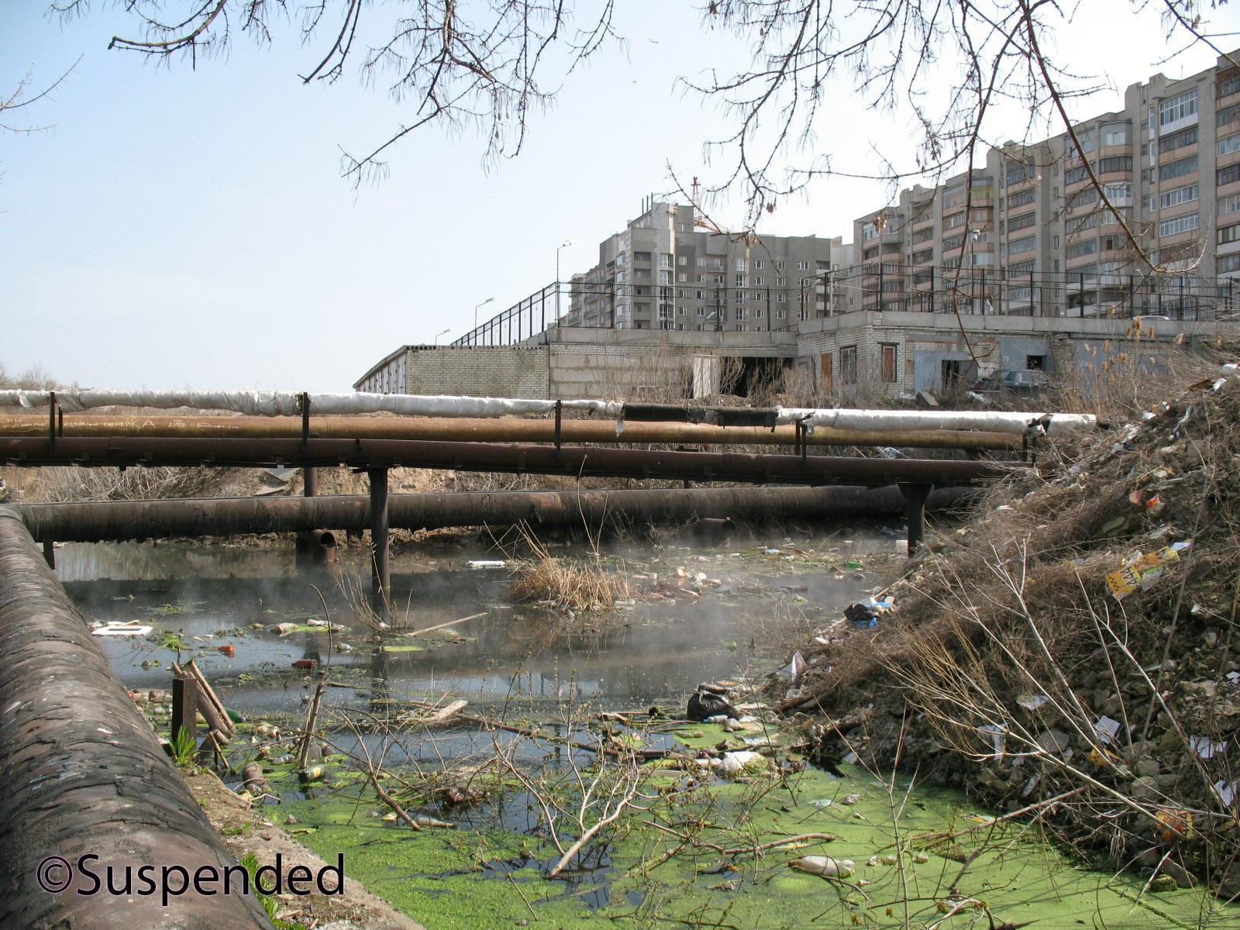
Загрязняем воду

Slide 6
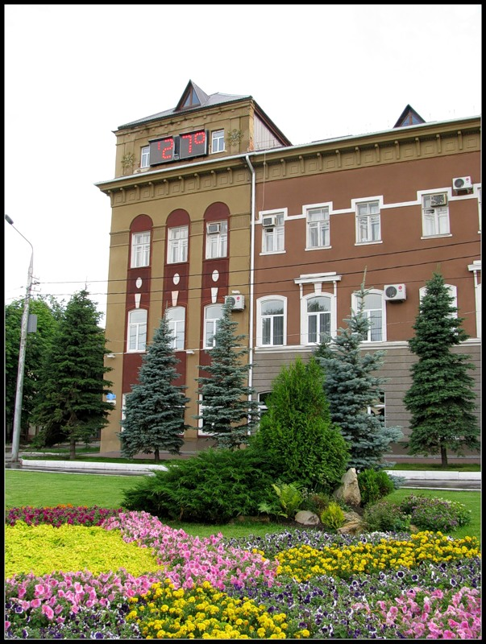
Наше правительство, делает всё возможное, что бы очистить наш город, и сделать его красивым!

Slide 7
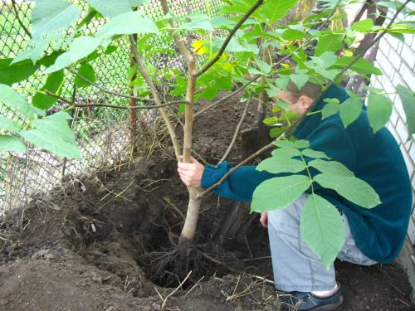
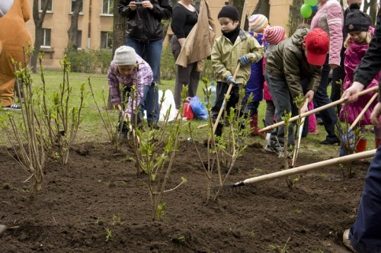
Мы тоже стараемся помочь…

Slide 8
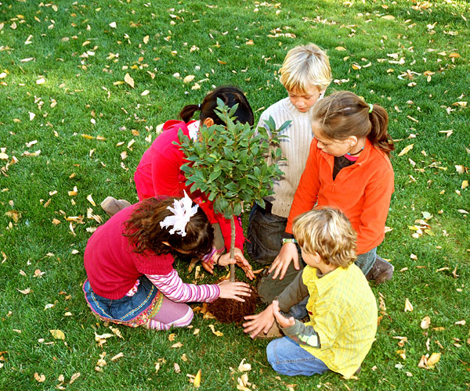

Slide 9
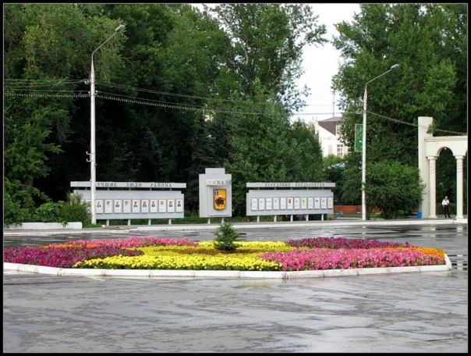
Давайте сохраним наш город в чистоте!!!

